Slide 1
Sistemas de Información
Pensamiento Sistémico y Sistemas de Información
Prof. Rita de la Torre
Notes:
Comenzamos con unos conceptos básicos
Nos pondremos el sombrero del pensamiento sistémico para la asignatura.

Slide 2
Contenido
Pensamiento Sistémico
- Teoría General de Sistemas. Enfoque Estructural
- Teoría Cibernética. Enfoque Funcional.
Sistema de Información
Objetivo
Calidad de la Información
Datos, Información, Conocimiento
Elementos de un Sistema de Información
Definición
Funciones del Director de Sistemas ( CIO )
Notes:
Para comenzar la asignatura veremos las dos vertientes del Pensamiento Sistémico (Teoría de Sistemas y Cibernética)
Luego analizaremos a los Sistemas de Información como un Subsistema de la Empresa a la luz de estas teorías
Y finalmente, hablaremos del ROL del CIO en la empresa, Rol que deberéis jugar en el desarrollo de las actividades.

Slide 3
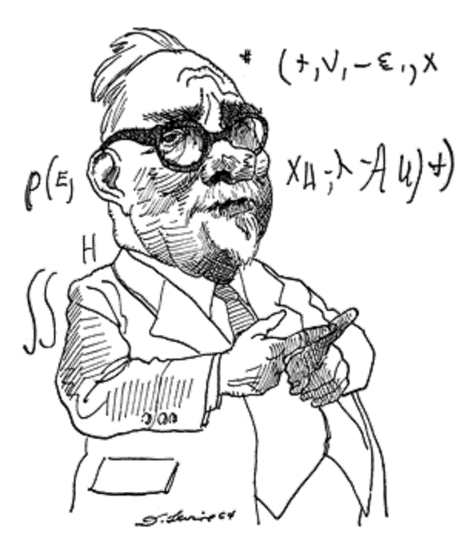
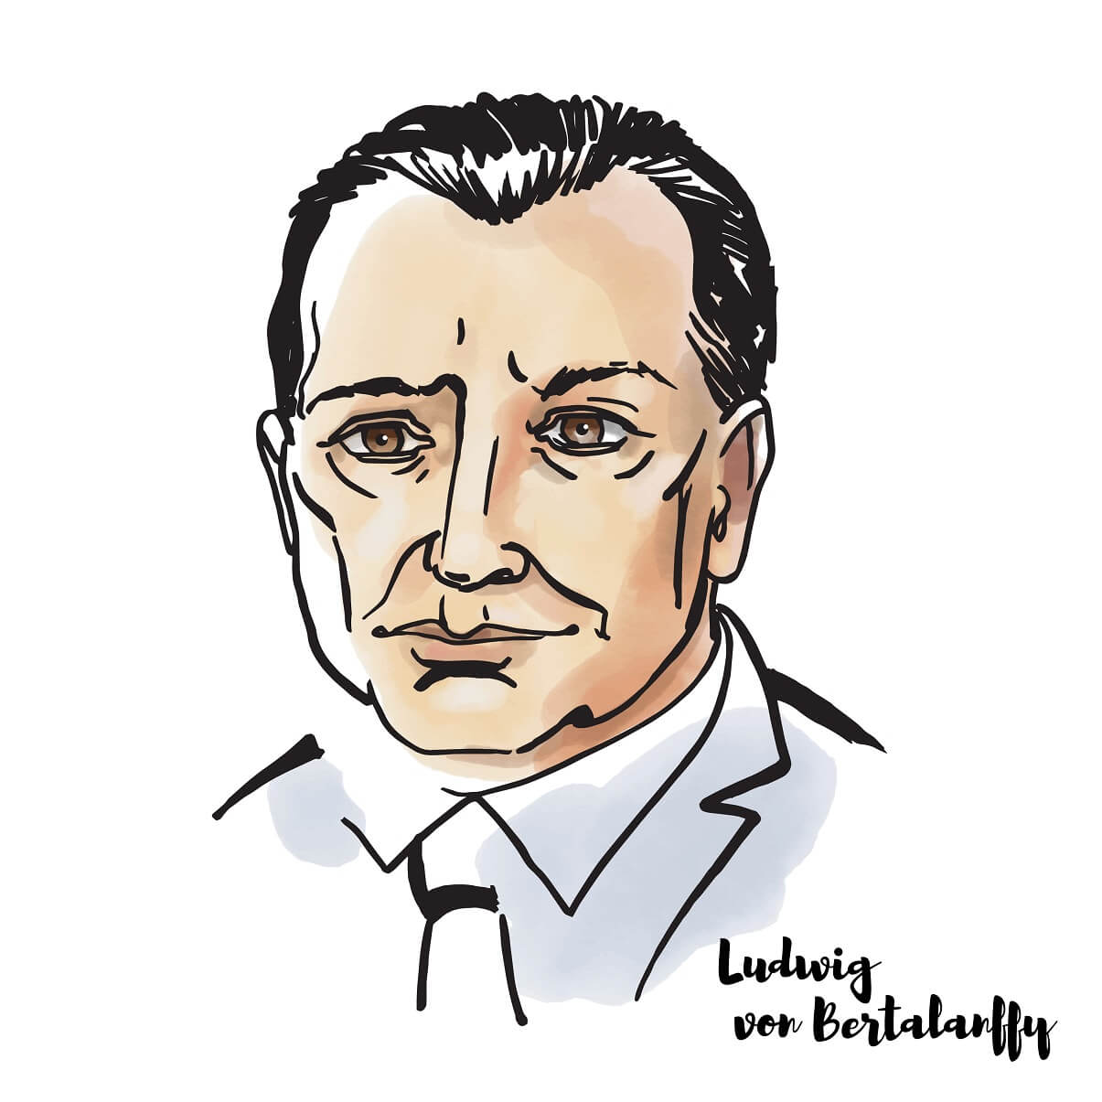
Antecedentes
Tanto en la Teoría General de Sistemas como en la Cibernética se dieron los primeros intentos científicos de estudiar los fenómenos en términos de su estructura, y no tanto en términos de sus componentes.
Ludwig Von Bertalanffy
Propuso estudiar los fenómenos no tanto en término de qué componentes los constituyen, sino más bien en cuál es su estructura.
Norbert Wiener,
creador de la cibernética
La cibernética es la disciplina científica que estudia los procesos y la dirección de los sistemas en lo referente a la comunicación y a los mecanismos de regulación y control.
La Teoría General de los Sistemas es una ciencia general de la "totalidad", concepto tenido hasta hace poco por vago, nebuloso y semi-metafísico.
Teoría general de los sistemas" (1968)
Vivir de manera efectiva significa poseer la información adecuada.
Norbert Wiener
Notes:
Luego veremos la teoría Cibernética de Nobert Wiener

Slide 4
Enfoque Estructural
Teoría General de Sistemas

Slide 5

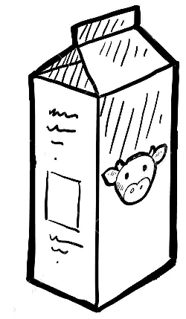


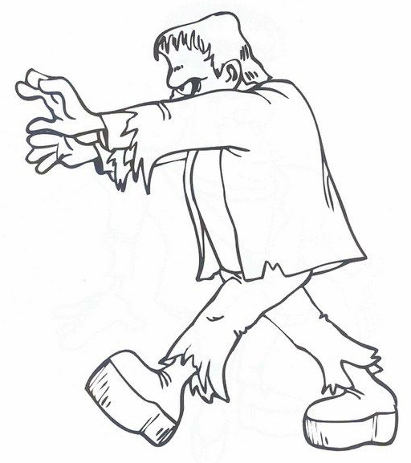
La Teoría General de Sistemas de Ludwig Von Bertalanffy
La Teoría General de Sistemas contribuyó a la aparición de nuevo paradigma científico basado en la interrelación entre los elementos que forman los sistemas.
1950
+
+
=
El principio básico de esta teoría se refiere a que el todo no es igual a la suma de las partes,
ni puede ser deducido a partir de algún elemento del sistema: SINERGIA
Notes:
Antes de los postulados de Von Ber ta lanffy se consideraba que los sistemas en su conjunto eran iguales a la suma de sus partes, y que podían ser estudiados a partir del análisis individual de sus componentes.
Hay un chiste entre la gente de Sistemas que dice que esto fue lo que le pasó al padre de Frankestein: que intentó construir un humano con base a las partes que conforman su cuerpo… El resultado no estuvo más lejos de su intención.

Slide 6
¿Qué es un Sistema?
Podemos decir que tenemos un sistema cuando se cumplen estas 2 condiciones:
Grupo de entidades que interactúan o interrelacionadas que forman un todo unificado.
Se procesan entradas, que generan salidas diferentes a las que serían generadas por sus elementos de forma independiente.
ambiente externo. entorno supersistema o metasistema
SISTEMA
Entrada
Información Energía Recursos
...
Salida
Información Energía Recursos
...
componente
componente
subsistema
componente
Retroalimentación (Feedback)
Notes:
Los sistemas reciben (entrada) datos, energía o materia del ambiente y proveen (salida) información, energía o materia.
Todo sistema es un transformador de entradas, insumos o inputs en salidas, productos o outputs.
Sus componentes están ligados mediante conexiones o interfaces.
Estas interfaces asumen, a su vez, la forma de entradas y salidas.

Slide 7
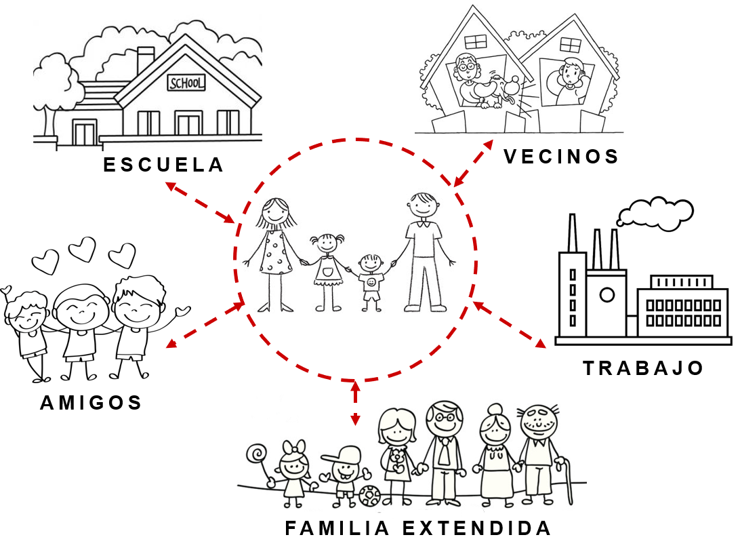
Premisas de la Teoría General de Sistemas
La Teoría General de Sistemas (Enfoque Estructural) se fundamenta en 3 premisas:
Los sistemas existen dentro de sistemas (jerarquía)
Las funciones de un sistema dependen de su estructura (relaciones entre sus elementos)
Los sistemas son abiertos, interactúan con su medio ambiente, intercambiando información, energía o material con el mismo.
Ejemplo de Sistema: Núcleo Familiar
Notes:
Además del ejemplo del núcleo familiar podemos nombrar
Al sistema solar, al cuerpo humano, una máquina (que está compuesta por piezas…
Una de las características principales de los sistemas es que son en mayor o menor medida ABIERTOS, es decir, interactúan en mayor o menor grado con su medio ambiente así esa interacción sea fortuita, o causada por el medio ambiente en sí.
Es el caso de un reloj de arena (un sistema súper cerrado). Es posible que con el tiempo, el clima haga mella en los materiales exteriores…

Slide 8
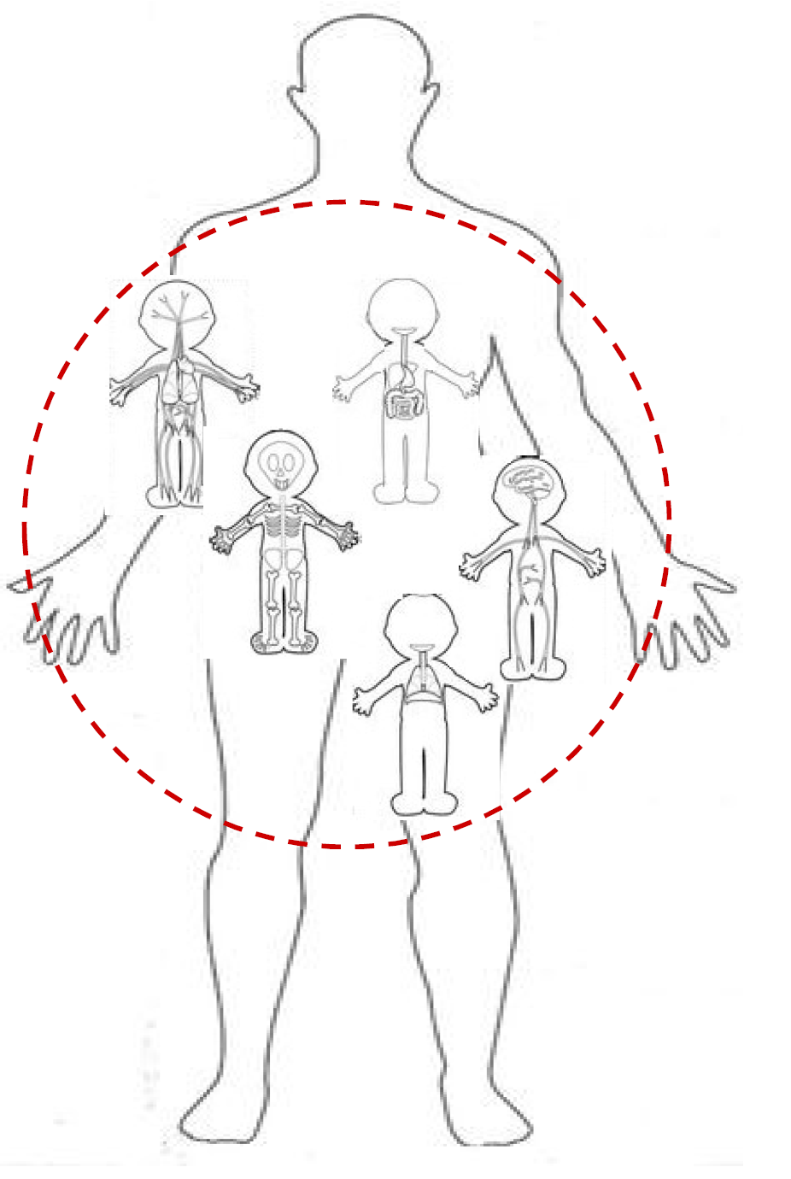
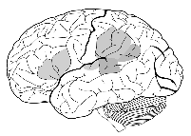
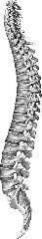
Jerarquía de niveles
Los elementos de un sistema se pueden agrupar en subsistemas, que a su vez pueden agruparse entre sí formando otros subsistemas.
Se forma así una jerarquía de niveles en el sistema, cada uno de los cuales se puede estudiar como un sistema en sí mismo.
1.
1.1.
1.2.
1.3.
1.4.
1.5.
Las jerarquías ayudan a reducir la complejidad en el estudio de un sistema al permitir separar de una forma ordenada diferentes partes del mismo.
1.4.1.
1.4.2.
Notes:
Vimos en la diapo anterior, que los sistemas se pueden agrupar en subsistemas y estos a su vez en otros, y así ad infinitum…
Por ejemplo, si tomamos como sistema al Universo, este se compone de Galaxias, que a su vez están compuestas por Sistemas Planetarios uno de los cuales es nuestro Sistema Solar dentro de los cuales se encuentra la Tierra como uno de sus planetas… y así podríamos continuar…
Acá en la pantalla, vemos los Sistemas que componen el cuerpo humano.

Slide 9

Partes de un Sistema
En todo sistema existen las siguientes partes:
Elementos o componentes
Frontera
Relaciones y
Objetivo
Ejemplo de Sistema: Núcleo Familiar
Notes:
Hablaremos ahora de las partes de los sistemas:

Slide 10
Elementos de un Sistema
Los elementos son los componentes que conforman un sistema.
Los elementos pueden ser:
humanos o mecánicas,
tangibles o intangibles,
estáticas o dinámicas.
Madre
Hija
Hijo
Padre
Una vez identificados los elementos, pueden ser organizados en un modelo.
Ejemplo de Sistema: Núcleo Familiar
Notes:
Para comenzar tenemos los elementos,
Que son sus componentes.
En el caso del Sistema Solar, antes mencionado, podemos enumerar la estrella principal (el Sol), los planetas, los satélites, etc…

Slide 11
Frontera del Sistema
La frontera de un sistema es
la línea (invisible) que separa al sistema de su entorno
y que define lo que le pertenece y lo que queda fuera de él.
La frontera de un sistema es identificada por el observador.
Ejemplo de Sistema: Núcleo Familiar
Notes:
En el caso de la Frontera, para daros un ejemplo adicional, y siguiendo con el Sistema Solar, se ha observado que tiene forma de una burbuja llamada heliosfera cuyo borde exterior que se llama heliopausa es la frontera invisible del Sistema Solar.

Slide 12
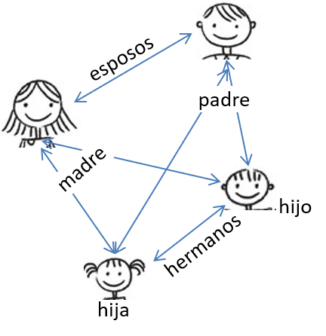
Relaciones de un Sistema
Las relaciones son la forma en la cual los elementos interactúan entre sí y con su entorno.
Las interrelaciones estables entre los componentes de un sistema,
constituyen la estructura del sistema.
Ejemplo de Sistema: Núcleo Familiar
Notes:
Las relaciones son la forma en la cual los elementos de un Sistema interactúan entre sí y con el entorno al cual pertenecen.
Continuando con el ejemplo del Sistema Solar, y simplificando, podemos decir por ejemplo, que tiene tiene una forma elíptica, que los planetas gravitan alrededor del Sol, que emite la gravedad que mantiene unido el Sistema y que los satélites alrededor de los planetas entre otras cosas. Esta sería su estructura.

Slide 13
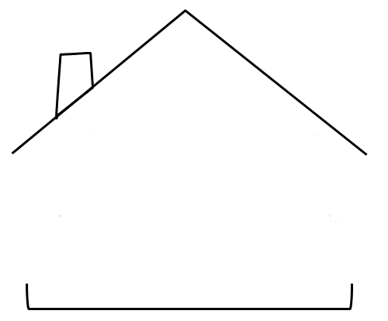
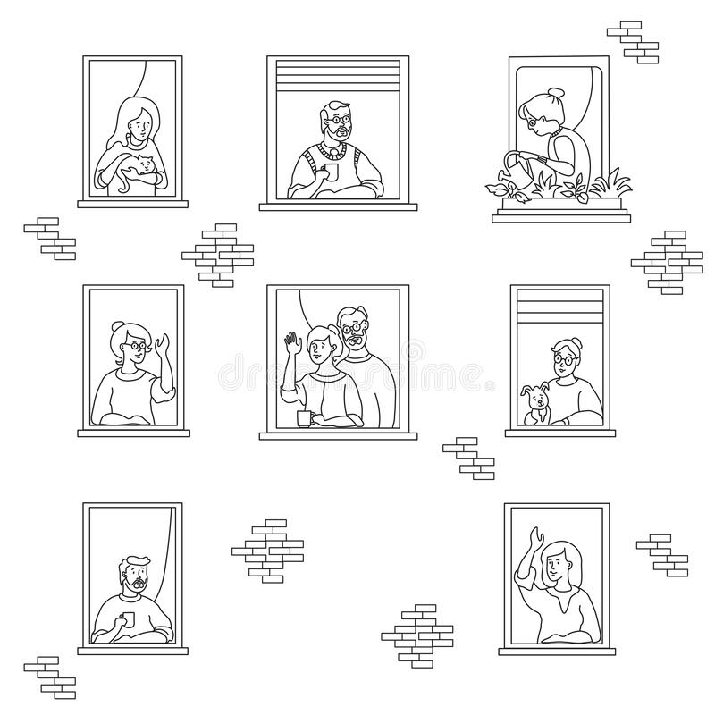


Relaciones de un Sistema
Hablamos de estructura o estructura primaria para referirnos a las relaciones internas de un sistema
Mientras que hablamos de hiperestructura para referirnos a sus relaciones externas.
escuela
trabajo
vecindario
Ejemplo de Sistema: Núcleo Familiar
Notes:
En referencia a la hiperestructura del sistema solar, el Sol es una de las 300.000 millones de estrellas que giran alrededor del centro de la Vía Láctea en una órbita casi circular.

Slide 14
Objetivo de un Sistema
El objetivo constituye la razón de ser o propósito de un sistema.
También se denomina función y se refiere al output que está dirigido al sostenimiento del sistema mayor en el que se encuentra inscrito.
Para analizar, administrar o rediseñar un sistema, su propósito debe entenderse clara y adecuadamente.
El núcleo familiar es la primera instancia de transmisión de ideologías y herencias culturales en una sociedad, así como la primera instancia de socialización con la que se encuentra una persona.
Ejemplo de Sistema: Núcleo Familiar
Notes:
En el caso del Sistema solar, su objetivo es aprovechar la energía radiada por el Sol como fuente de energía de la vida, al menos en la Tierra.
Si a un sistema se le saca (o se le agrega) una parte, no puede esperarse que siga funcionando igual; pero, a raíz de la sinergia,
ni siquiera puede esperarse que funcione “igual, menos (o más) la proporción de esa parte”. Un claro ejemplo, en este sentido, es el
de la combinación de dos medicamentos, cuyo resultado, al ingerirlos, puede ser muy distinto a la simple suma de sus efectos
separados.

Slide 15
Representación de la estructura de un Sistema
Un Modelo de Sistema es una abstracción del sistema que se está estudiando.
Una abstracción, simplifica y resalta de manera deliberada las características más relevantes del mismo.
En la Teoría de Sistemas, se representa usualmente la estructura de un sistema como una red, esto es posible por que las redes ayudan a representar tanto elementos como interacciones.
Cada nodo representa un elemento y cada liga una interacción
Ejemplo de Sistema:Núcleo Familiar
Notes:
Por último, los sistemas pueden ser modelados, usualmente como una red, ya que esto permite representar sus interacciones. En el caso del sistema solar representamos al sol en medio, y a los planetas con sus órbitas alrededor del mismo.

Slide 16
Ejercicio
Representar a la Empresa como un Sistema:
¿Cuáles son sus elementos o componentes?
¿Cuál es su frontera?
En términos de relaciones…
Define las relaciones internas de la empresa
¿Cuál es la hiperestructura (o entorno) de la empresa
¿Cuál es el objetivo de una Empresa?
Notes:
Os dejo un pdf del presente video donde están planteados dos ejercicios.
El primero, es éste. Representar a la Empresa como un Sistema.

Slide 17
Enfoque Funcional
Notes:
Pasemos ahora al Enfoque Funcional con la teoría Cibernética

Slide 18
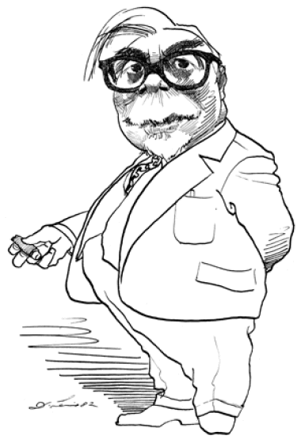
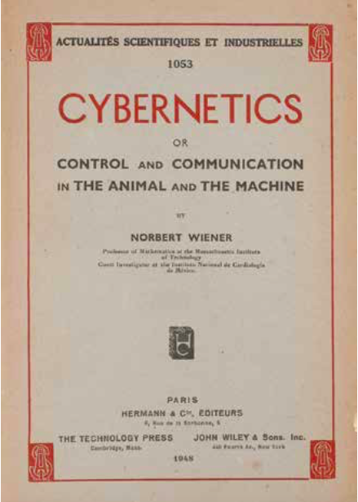
Cibernética y Teoría de Sistenas
El modelo cibernético (Enfoque Funcional de los Sistemas)
La Cibernética es la ciencia de la comunicación y control en los sistemas.
La comunicación, integra y da coherencia a los sistemas
El control regula su comportamiento.
Notes:
https://www.youtube.com/watch?v=C7hM3AryOF4
Nobert Wiener consideraba que existía una similitud en el comportamiento, tanto de las máquinas como de los organismos vivos, en términos de cómo se efectuaba la comunicación entre sus componentes, y esto sucedía a pesar de la inmensa diferencia que existía entre ellos.
Tomó como ejemplo el proceso de los animales de sangre caliente para mantener su temperatura corporal, mediante reguladores biológicos que la ajustaban según el ambiente externo (clima).
Wiener dedujo, que este mecanismo de captar la información del exterior y responder en consecuencia, se podía traducir en un modelo de procesamiento de información.
Nacía así la cibernética, que analiza los procesos similares que se dan entre los seres vivos y las máquinas, en términos del control de información y comunicaciones.

Slide 19

Postulado principal de la Cibernética
Información
Mensaje
"El contenido de lo que es objeto de intercambio con el mundo externo, mientras nos ajustamos a él y hacemos que se acomode a nosotros"
(Wiener. 1958, p. 17).
"secuencia discreta o continua de eventos mensurables distribuidos en el tiempo”
(Wiener, 1949, p. 16)
Postulado:
…todo fenómeno (natural o artificial) está constituido cabalmente por intercambios de información,
sin importar su distinción ontológica.
Notes:
El postulado principal de la cibernética es que todo fenómeno en el universo es consecuencia de los procesos de comunicación el cual alcanza a todos los elementos y variables que lo componen al sistema universal y a sus subsistemas.
Además de este postulado, la cibernética establece dos propiedades importantes de los sistemas.

Slide 20



Propiedades de un Sistema
Entropía
Homeostasis
Todos los Sistemas durante su ciclo de vida, tienden al desorden.
Los Sistemas, además, tienden a adaptarse a las nuevas condiciones y a mantener el equilibrio a pesar de los cambios…
https://es.wikipedia.org/wiki/S%C3%ADndrome_de_la_rana_hervida

Slide 21



Entropía y homeostasis en la Empresa. Ejemplos…
Líder en el mercado durante todo el siglo XX. No previó los cambios en el negocio y a partir de 2006 sufrió una caída que finalmente llevó a la bancarrota en 2012.
La marca más reconocida de alquiler de videos durante los años 90, recibió la propuesta de aliarse con un proveedor de películas en línea, la cual inició por 50 millones de dólares.
Tras su negativa, fue decayendo hasta declararse en quiebra en 2010.
Por 14 años, la empresa nórdica era la compañía de teléfonos móviles más exitosa del mundo, que sin embargo, en 2011, perdió más del 40% del mercado global.
Sin invertir en innovación, ni saber qué era lo que estaban demandando los consumidor en ese momento… no supo adaptarse a los nuevos tiempos.
Notes:
Es decir, que si un sistema permanece cerrado, tiende a la entropía y se va adaptando sin darse cuenta.
Acá tenemos tres ejemplos, seguramente ya estudiados previamente por vosotros en otras asignaturas.

Slide 22

Cibernética y Teoría de Sistenas
Control
Regular la “entropía” o desorden en un sistema
La Cibernética es la ciencia de la comunicación y control en los sistemas.
Notes:
Si retomamos el concepto de Cibernética, según el cual ésta es la ciencia de la comunicación y control en los sistemas, se define control, como la regulación de la entropía.

Slide 23



Cibernética y Teoría de Sistenas
Comunicación
Acción
Según el enfoque cibernético, Representa el modo de ser de todos los fenómenos.
Es un esquema circular, que para ser exitoso, requiere que el receptor le de una retroalimentación al mensaje del emisor o al menos, que exista continuidad.
Reacción
Feedback
La Cibernética es la ciencia de la comunicación y control en los sistemas.
Notes:
http://www.scielo.org.co/scielo.php?script=sci_arttext&pid=S0120-48232007000100007
Y la forma de regular o controlar este alcance caótico de la entropía, es recurrir a la comunicación.
Es decir, para poder controlar la entropía, se necesita de la comunicación y la información debe circular sin trabas.
La comunicación se define como intercambios de información con el entorno y es considerada un subsistema en el sentido que posee entradas (mensajes), memoria (el proceso de análisis del mensaje a través de factores como la experiencia y el conocimiento previo) y salida (el efecto o consecuencia de este análisis en el mundo exterior).

Slide 24


Controles de un Sistema
La retroalimentación (feedback) es el regreso de una parte de la salida de un sistema a su propia entrada a través de las interacciones que hay en el mismo.
La retroalimentación negativa es aquella que empuja al sistema hacia un equilibrio puntual, contrarrestando el posible crecimiento.
-
Ejemplo:
Opiniones usuarios o consumidores sobre un producto o servicio
Adaptación
+
Se habla de retroalimentación positiva cuando el feedback hace crecer o evolucionar al sistema hacia nuevos estados de equilibrio.
La prealimentación (feedforward) permite prever las modificaciones que va a sufrir un sistema y las compensa antes de que la salida del sistema cambie.
Anticipación
Ejemplo:
Un fusible, el cual es un elemento de protección ante eventuales fallas que se pueden registrar en un circuito eléctrico. .
Notes:
La adaptación y la anticipación nos permiten enfrentar a la dinámica del entorno de un sistema de manera activa.
Cómo controlamos a un sistema a través de la comunicación:
Una de las características de la organización (en el sentido cibernético del término) es que en el proceso de comunicación puede hacer retroalimentación, proceso que después será fundamental en la autoorganización. Más adelante surge el concepto de prealimentación, que aparece una vez el sistema se ha estudiado a si mismo,
La retroalimentación consiste en ajustar conductas futuras a hechos pasados.
No sólo permite regular comportamientos específicos, sino también permite desarrollar planes.
La cibernética parte del postulado de que la superación del desorden o entropía, procede de la información y a consecuencia de esto el feedback implica la capacidad de un sistema para autoregular su intercambio con el entorno, a base de procesar información.
Wiener defiende que los sistemas solo pueden cambiar y evolucionar,
a través de la información que obtienen de su entorno.
Hablando de prealimentación, otro ejemplo, sería que yo les dé orientaciones sobre los puntos más importantes a estudiar, o cómo abordar un problema antes de realizar un examen, o hacer un ejercicio previendo los fallos que pudiesen tener.

Slide 25
Ejercicio
Elaborar ejemplos de los siguientes conceptos tomando como base a la Empresa como Sistema:
(puedes buscar ejemplos de empresas por Internet)
Entropía
Homeostasis
Comunicación y Control
Feedback (retroalimentación) positiva y negativa
Feedforward (prealimentación)
Notes:
Láminas atrás, vimos ejemplos de empresas que como sistemas cayeron en la “homeostasis”,
Y por lo tanto perdieron “energía” lo cual les dificultó alcanzar sus objetivos.
En este segundo ejercicio, se os pide buscar POR INTERNET, ejemplos de los siguientes términos basados en comportamientos de empresas

Slide 26
Sistemas de Información
Notes:
Ya que hemos estudiado el Pensamiento Sistémico hablaremos de los sistemas de información en términos de un subsistema de la empresa.
Pensad en la empresa, y en ellos atendiendo tanto al enfoque estructural como desde el funcional.

Slide 27
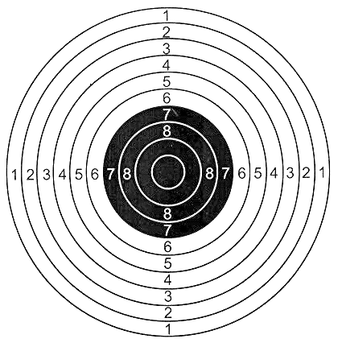
Objetivo de los Sistemas de Información
Desde un enfoque estructural
Habilitar los medios para convertir los
datos en información.
Un sistema de información está diseñado para recoger, almacenar, procesar y distribuir información sobre el estado de su entorno y soportar las operaciones, la gestión y la toma de decisiones de la organización de la que forma parte y a la que da servicio.

Slide 28
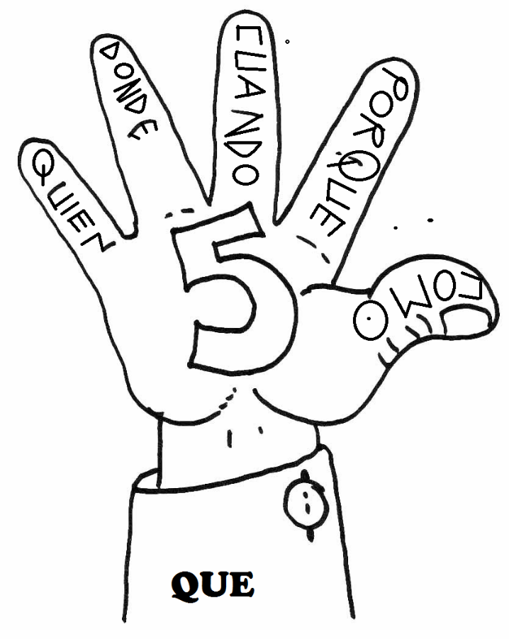

La INFORMACIÓN es la materia prima de la Actividad Ejecutiva
En el área ejecutiva
no se opera con objetos materiales, sino con información.
La información que dispone un ejecutivo
determina la calidad de sus decisiones.
La INFORMACIÓN es PODER

Slide 29


¿Podrías decirme, por favor, qué camino debo seguir para salir de aquí?
– Esto depende en gran parte del sitio al que quieras llegar – dijo el Gato.
… alinear los Sistemas de Información con los objetivos de la Empresa.
Notes:
Veamos en las siguientes láminas
Qué es información de CALIDAD

Slide 30



Característica de la información de Calidad
Exacta
Precisa
Libre de errores
Accesible
Segura
Disponible
Oportuna
Tiempo de respuesta
Fluida
Útil
Íntegra
Libre de barreras
Ubicua
Actualizada
Confiable
Notes:
Tiempo de respuesta: Que la info se obtenga en un tiempo
Actualizada: Que la información esté al día
Fluida: Que el flujo de información desde la entrada de los datos hasta su salida, sea simple y rápido.
Confiable: Que la info esté disponible en el momento que se requiera

Slide 31
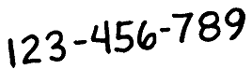

Datos vs. Información
DATO
Elemento primarios de información que por sí solos son irrelevantes como apoyo a la toma de decisiones.
Adecuados para la comunicación, interpretación y procesamiento por seres humanos o medios automáticos.
INFORMACIÓN
Conjunto de datos que tienen un significado (relevancia, propósito y contexto), y que por lo tanto son de utilidad para quién debe tomar decisiones, al disminuir su incertidumbre.
Davenport y Prusak (1999).
Notes:
Es usual, confundir datos con información.
En términos de comunicación, (cibernética)
el dato es el mensaje y un conjunto de datos relacionados en un contexto, información
La información es un dato o un conjunto de datos evaluados por un individuo concreto que trabaja, en un momento dado, sobre
un problema específico, para alcanzar un objetivo determinado.
La información se genera a partir de un grupo de datos seleccionados
para reducir la dosis de ignorancia o el grado de incertidumbre de quien debe adoptar una decisión.
Suponga usted, por ejemplo, que su jefe le pide que le informe la cantidad de nuevos afiliados incorporados en la última semana.
Luego de que usted obtiene la información, la escribe en un papel que envía a su jefe a través de un mensajero. Si este mensajero
observa el mensaje escrito en el papel, sólo ve una cantidad. Esa cantidad no tiene ningún significado para él. Para el mensajero,
el contenido del mensaje no es información. En cambio, cuando el mensajero entrega el papel al destinatario, éste lee el contenido y,
a pesar de que “ve” lo mismo que vio el mensajero, ese contenido tiene significado para él: es información, pues sabe que “ésa” es la
cantidad de afiliados incorporados en la última semana.
Por lo tanto, nada es intrínsecamente información. La misma representación simbólica que para una persona puede ser un dato,
para otra puede ser información. O puede serlo para esa misma persona, en otro momento o frente a otro problema.

Slide 32
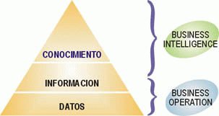

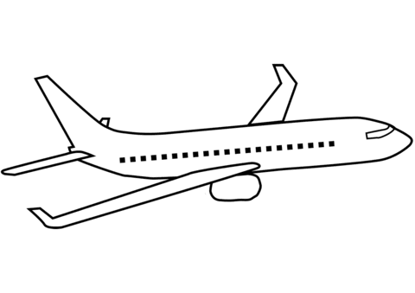


Conocimiento
experiencia, criterio, interrelación
Información
valor, complejidad
Datos
ordenar, clasificar, contextualizar
https://revistas.ucm.es/index.php/DCIN/article/download/50814/47161/
Notes:
Cuando tomamos la información y la relacionamos usando un criterio basado en experiencias anteriores, podemos hablar de conocimiento. El conocimiento, se deriva de la información y permite a las organizaciones la toma de decisiones
Podemos identificar los datos como la materia prima para la creación de conocimiento. Los datos son un conjunto de hechos discretos y objetivos sobre acontecimientos (Davenport y Prusak, 2001).
La información, por su parte, son datos organizados, clasificados y dotados de significado que se materializan en forma de mensaje. La información está asociada a un contexto determinado que facilita su interpretación por parte del receptor del mensaje. Es, pues, el receptor quien determina si el mensaje es información o no.
El término conocimiento tiene múltiples connotaciones que dificultan enormemente su definición y concreción. Una primera aproximación la podríamos tener de la mano de Sveiby (2000: 65) cuando dice:
[...] la palabra conocimiento tiene varios sentidos: puede designar la información (tener conocimiento de alguna cosa), la conciencia, el saber, la ciencia, la experiencia, el talento, la perspicacia, la competencia, el knowhow, la aptitud práctica, la capacidad, el aprendizaje, la sabiduría, la certeza, etc. La definición depende del contexto en el que se utilice el término.
Si consideramos que la información deriva de los datos, podríamos decir que el conocimiento deriva de la información, y que la transformación de esta información en conocimientos es tarea de las personas. Sin embargo y estrictamente, no existe el conocimiento objetivo, pero tampoco el subjetivo, ya que éste, aún siendo individual, se elabora socialmente.

Slide 33
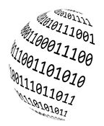

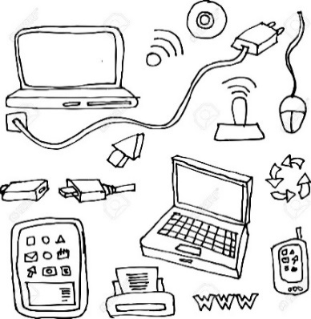
Elementos de un Sistema de Información
Datos e información
Inputs (Entradas) y Outputs (Salidas) del Sistema de Información
Personas que interactúan con los recursos materiales (desde el máximo nivel ejecutivo hasta el usuario operativo), realizan los inputs y extraen los outputs del sistema.
Recursos Humanos
Recursos Materiales
Medios materiales para procesar los datos y la información Hoy en día hablamos de la Infraestructura Informática
Notes:
Volviendo al enfoque estructural… ¿cuáles son los elementos de un SI?

Slide 34

Sistema de Información
Un sistema de información es un conjunto de recursos organizados para brindar la información que se requiere para desarrollar las diferentes funciones y para la toma de decisiones dentro de una organización.
ambiente externo. entorno supersistema o metasistema
SISTEMA
Entrada
Datos Información
...
Salida
Información ...
Retroalimentación (Feedback)
Notes:
Desde la perspectiva cibernética, iniciamos dotando a la Empresa de la capacidad de percibir y observar detalladamente los aspectos relevantes del entorno a través de un adecuado sistema de Información.
Luego, procesamos la información obtenida comparándola con las normas y estándares de operación que deben guiar el comportamiento de la organización.
En tercer lugar, obtenemos, de dicha comparación, conocimiento respecto a las desviaciones relevantes respecto de las normas. (control)
Por último, iniciamos acciones correctivas si se constataron desviaciones y las comunicamos mediante feedback, nueva información que entra al sistema.
O nos anticipamos a los fallos feedforward.

Slide 35
El Director de Sistemas de Información
Fuente: Estudio de Remuneración 2017. Michael Page
https://www.michaelpage.es/sites/michaelpage.es/files/PG_ER_IT.pdf
Notes:
Vuestro juego de rol en la asignatura será el de Director de Sistemas de Información.
Nos pondremos su sombrero y pensaremos la empresa en su totalidad desde el punto de vista sistémico. Para ello, debemos conocer además sus funciones:

Slide 36
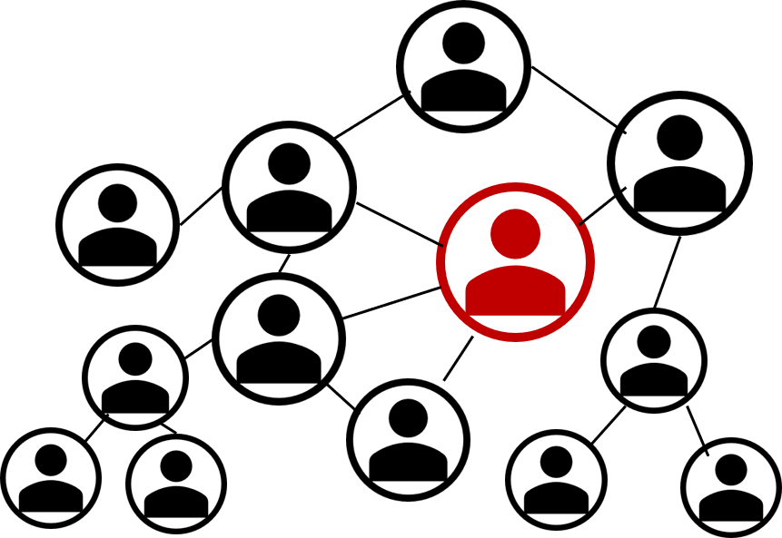

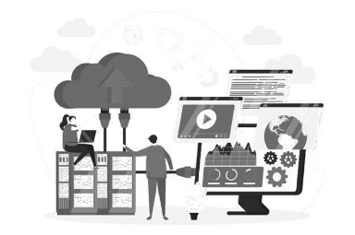


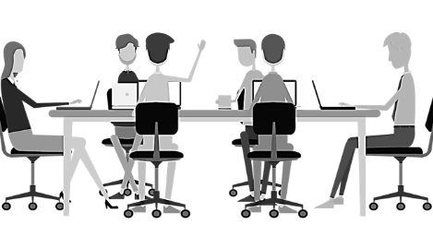

El Rol del Director de Sistemas de Información ( CIO )
El Director de Sistemas de Información (CIO) es un profesional que se encarga de establecer conexiones entre los Sistemas de Información y el Plan Estratégico de una empresa.
CIO
Notes:
A nivel general, el CIO
entre sus responsabilidades están

Slide 37

CIO. Desglose de Responsabilidades
Participa en las decisiones estratégicas que afectan a los Sistemas de Información y vela por el alineamiento entre el negocio y los recursos en tecnologías de la información de la empresa.
Notes:
https://es.slideshare.net/btripierntn/perfil-ntn-2015-48861623

Slide 38

CIO. Desglose de Responsabilidades
Establece instrumentos que permiten canalizar de forma eficaz las necesidades de los clientes internos.
Notes:
http://ccdoc-evaluacionsistemasinformacion.blogspot.com.es/2011/02/03-que-es-la-evaluacion.html

Slide 39
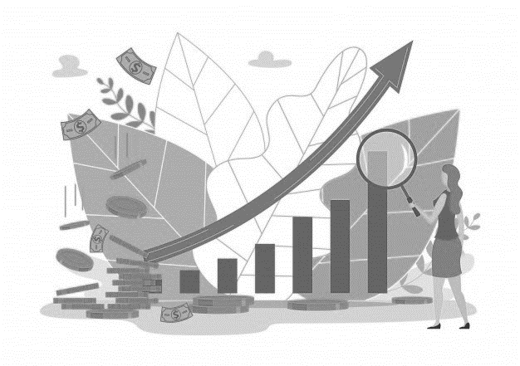
CIO. Desglose de Responsabilidades
Define y ejecuta el presupuesto de su departamento, evaluando y estableciendo las prioridades en las inversiones.

Slide 40

CIO. Desglose de Responsabilidades
Mantiene relaciones con proveedores de la industria.
(fabricantes de hardware, fabricantes de software, firmas de consultoría, proveedores de servicios, empresas de selección).

Slide 41

CIO. Desglose de Responsabilidades
Se responsabiliza al más alto nivel de los proyectos de implantación de aplicaciones y de los proyectos de puesta en marcha de infraestructura tecnológica.

Slide 42

CIO. Desglose de Responsabilidades
Define, diseña y planifica los Planes de Sistemas o los planes de Transformación Tecnológica.

Slide 43

Resumen de Funciones del CIO. Relación con los temas de la Asignatura
Alinear los objetivos estratégicos del negocio con la Infraestructura TIC. (tema: La tecnología informática como factor de ventaja competitiva)
Canalizar las necesidades de los clientes internos.
Definir y ejecutar el presupuesto TIC (tema: Evaluación del Software y Análisis de Costes)
Relacionarse con los proveedores de la industria.
Coordinar los proyectos de transformación tecnológica (nuevas aplicaciones e infraestructura tecnológica)
Diseñar y discutir con la alta Gerencia los Planes de Sistemas o de Transformación Digital. (Proyecto Final)
Conocer y entender los diferentes tipos de Sistemas de Información y cómo funciona la Infraestructura TIC.
Resto de temas…

